Slide 1
Grado en Matemáticas. Doble Grado Matemáticas y Estadística.
Universidad de Sevilla
Análisis de Datos Multivariantes
Introducción a la plataforma estadística R
Rafael Pino Mejías
Juan Manuel Muñoz Pichardo
Departamento de Estadística e Investigación Operativa
Universidad de Sevilla
1. Introducción
2. Tipos de datos.
3. Lectura y escritura de datos
4. Gráficos estadísticos
5. Bucles, “if” y funciones
Notes:
Introducción al sistema R

Slide 2
1. Introducción
R es un lenguaje y un entorno orientado a la realización de cálculos y gráficos estadísticos.
Ofrece una gran variedad de técnicas estadísticas, disponibles como funciones que son llamadas desde código fuente R.
Si bien el entorno gráfico de usuario no es demasiado amigable, se han desarrollado diversos sistemas que facilitan las tareas, por ejemplo RStudio y recientemente Eclipse.
R puede considerarse como un “GNU S”, ya que implementa un “dialecto” del sistema S, merecedor del premio Software System Award de la Association of Computer Machinery 1988): " [S] has forever altered the way how people analyze, visualize and manipulate data”.
Notes:
Introducción al sistema R

Slide 3
Principales ventajas de R:
La capacidad de combinar análisis de tipo general con análisis específicos (por ejemplo uso de técnicas de remuestreo sobre modelos de regresión lineal): en definitiva, la capacidad de manipular y modificar datos y funciones.
Ofrece gráficos de alta calidad.
La comunidad de R es muy dinámica (crecimiento y actualización de paquetes).
Dispone de extensiones específicas de nuevas áreas (bioinformática, geoestadística, modelos gráficos, etc.).
Ofrece un lenguaje de programación orientado a objetos.
Diversos operadores y funciones para realizer cálculos sobre vectores, matrices y arrays de mayor dimensión.
Se puede llamar a código de otros lenguajes, como C/C++.
Notes:
Introducción al sistema R

Slide 4
licence()
This software is distributed under the terms of the GNU General
Public License, either Version 2, June 1991 or Version 3, June 2007.
The terms of version 2 of the license are in a file called COPYING
which you should have received with
this software and which can be displayed by RShowDoc("COPYING").
Version 3 of the license can be displayed by RShowDoc("GPL-3").
Copies of both versions 2 and 3 of the license can be found
at https://www.R-project.org/Licenses/.
A small number of files (the API header files listed in
R_DOC_DIR/COPYRIGHTS) are distributed under the
LESSER GNU GENERAL PUBLIC LICENSE, version 2.1 or later.
This can be displayed by RShowDoc("LGPL-2.1"),
or obtained at the URI given.
Version 3 of the license can be displayed by RShowDoc("LGPL-3").
'Share and Enjoy.'
Notes:
Introducción al sistema R

Slide 5
Instalación de R
En la página Web http://www.r-project.org/
Download CRAN > Mirror > Windows > base>Download R-3.3.1
Tras ejecutar este programa, R queda instalado (por defecto) en el directorio
C:\Archivos de Programa\R\R-3.3.1
Las distintas librerías o paquetes se organizan a su vez en el subdirectorio
C:\Archivos de Programa\R\R-3.3.1\library.
Instalación mínima: librería base más un conjunto de paquetes adicionales.
Algunas de estas librerías están disponibles al entrar en R, otras pueden ser
cargadas por el usuario en cualquier momento.
Además existe un gran número de librerías disponibles en la página Web de R
que pueden ser descargadas e instaladas, residen en
Download CRAN > Mirror > Windows > contrib
Notes:
Introducción al sistema R

Slide 6
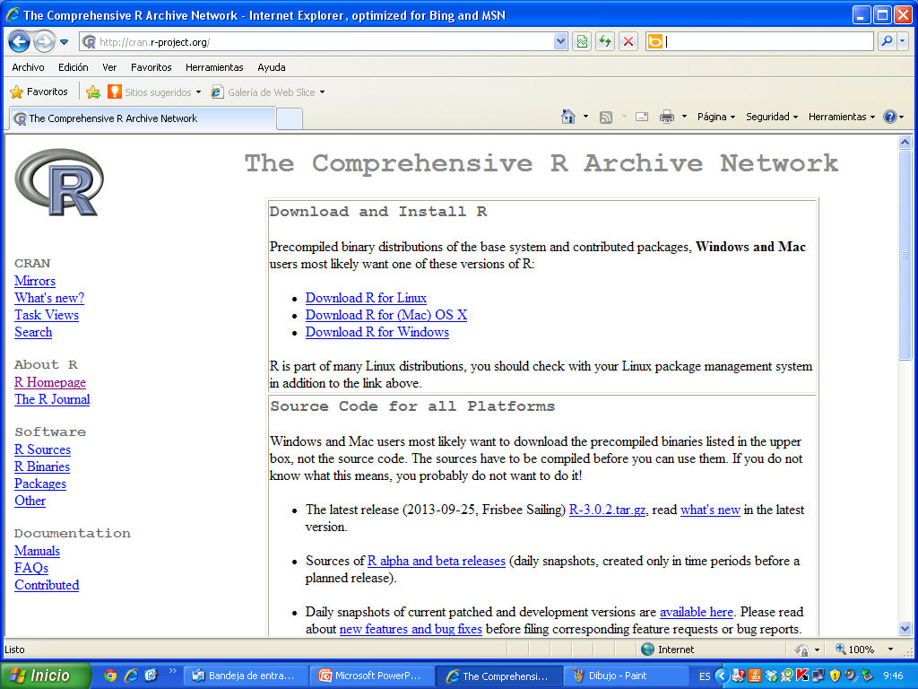

Slide 7
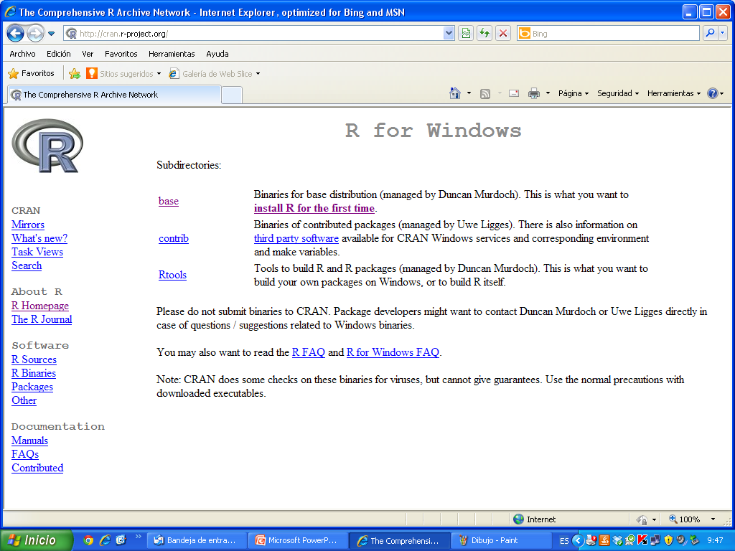

Slide 8
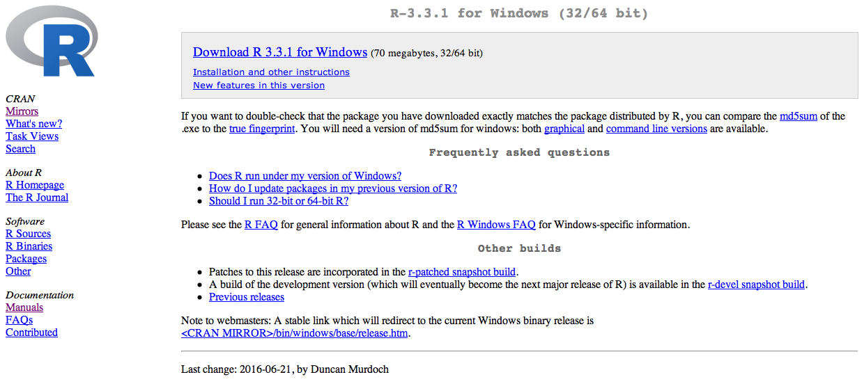

Slide 9
http://www.r-project.org/
Documentación:
Documentation> Manuals:
Manuales de R, ya incluidos en las instalaciones y disponibles en la página Web:
An Introduction to R (disponible la traducción al castellano).
The R language definition: describe los tipos de objetos y detalla el proceso de evaluación de las expresiones.
Writing R Extensions: cómo crear nuevos paquetes, cómo escribir ficheros R de ayuda, y en particular la interacción con otros lenguajes (C, C++, Fortran, ...).
R Data Import/Export : trata sobre los recursos para importar y exportar datos.
R Installation and Administration.
R Internals: estructura interna y detalles para el equipo gestor de R.
The R Reference Index: todos los ficheros de ayuda de R y de los paquetes recomendado.
La página Web dispone de más documentación en el apartado Documentation> Manuals >contributed documentation. Destacan algunos textos en castellano y algunas guías breves, como la R Reference Card.
Notes:
Introducción al sistema R

Slide 10
Cómo citar R:
>citation()
To cite R in publications use:
R Core Team (2016). R: A language and environment for statistical
computing. R Foundation for Statistical Computing, Vienna, Austria.
URL https://www.R-project.org/.
A BibTeX entry for LaTeX users is
@Manual{,
title = {R: A Language and Environment for Statistical Computing},
author = {{R Core Team}},
organization = {R Foundation for Statistical Computing},
address = {Vienna, Austria},
year = {2016},
url = {https://www.R-project.org/},
}
We have invested a lot of time and effort in creating R, please cite it
when using it for data analysis. See also ‘citation("pkgname")’ for
citing R packages.
Cómo citar un paquete de R:
> citation("data.table")
To cite package ‘data.table’ in publications use:
M Dowle, A Srinivasan, T Short, S Lianoglou with contributions from R
Saporta and E Antonyan (2015). data.table: Extension of Data.frame. R
package version 1.9.6. https://CRAN.R-project.org/package=data.table
A BibTeX entry for LaTeX users is
@Manual{,
title = {data.table: Extension of Data.frame},
author = {M Dowle and A Srinivasan and T Short and S Lianoglou with contributions from R Saporta and E Antonyan},
year = {2015},
note = {R package version 1.9.6},
url = {https://CRAN.R-project.org/package=data.table},
}
ATTENTION: This citation information has been auto-generated from the package DESCRIPTION file and may need manual editing, see ‘help("citation")’.
Notes:
Introducción al sistema R

Slide 11
Comandos y conceptos básicos
Ayuda: ?, Comandos help, help.search() y apropos()
Cuidado con las mayúsculas y las minúsculas
Importar código: comando source(“comandos.R”) permite ejecutar un fichero de instrucciones R.
Workspace: El comando getwd() nos devuelve el directorio de trabajo y el comando setwd() nos permite modificarlo. Al iniciar el programa R se abre automáticamente un espacio de trabajo, en él se almacenan todos los datos y funciones usadas durante esa sesión. En cualquier momento se pueden guardar todos los objetos del espacio de trabajo como un archivo con extensión “.RData”.
Librerías: Al iniciar el programa R se cargan por defecto unas librerías básicas. A veces es necesario cargar otras librerías para realizar ciertos análisis, a través del comando library(nombre)
El comando ls() nos proporciona un listado de los objetos que hay actualmente en el espacio de trabajo. El comando search() nos da una lista de las librerías cargadas. Para eliminar uno o varios objetos del espacio de trabajo se usa el comando rm(objectos). El comando history() nos devuelve un archivo de texto con los últimos comandos ejecutados.
R puede ser utilizado como una calculadora de modo interactivo.

Slide 12
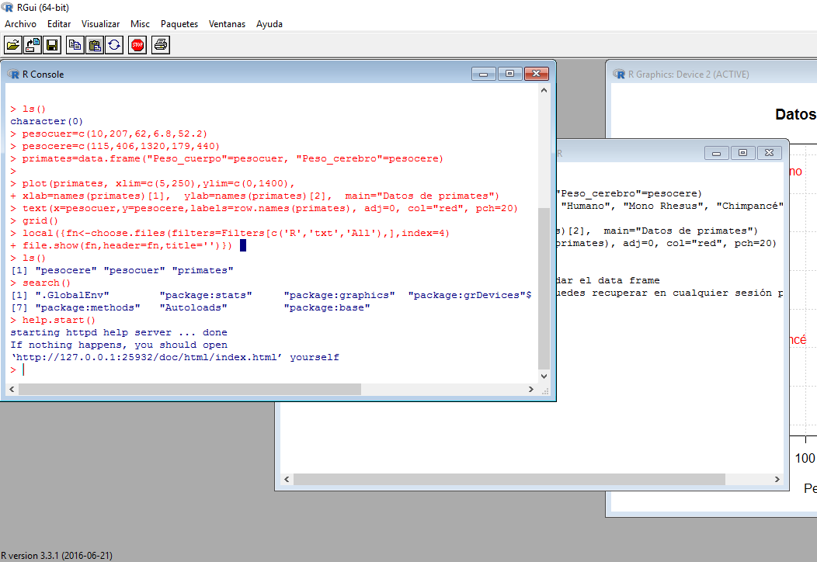
Entorno gráfico de usuario de R (R GUI)
Es el entorno que ofrece R. Visualiza el menú de opciones así como las pantallas que estén abiertas en la sesión, en este ejemplo se observa la consola de resultados, una fichero de instrucciones (script) y una gráfica. El menú de opciones depende de la pantalla que esté activa (última donde se haya pulsado).
Notes:
Introducción al sistema R

Slide 13
Entorno gráfico de usuario de R (R GUI)
Con la consola activa, las principales acciones que se pueden realizar son;
Archivo:
Ejecutar un script
Crear o cargar un script
Cargar o guardar áreas (espacios) de trabajo
Cargar o guardar Históricos (conjuntos de instrucciones ejecutadas en la sesión)
Cambiar el directorio de trabajo
Imprimir o guardar una selección de la información mostrada en la consola
Editar:
Copiar y pegar
Limpiar consola (la vacía)
Editor de datos (de un data frame existente)
Preferencias de la interface gráfica: permite modificar aspectos como el tamaño y color de la letra, el número de filas visualizado de la consola, modificar el fondo, etc.
Notes:
Introducción al sistema R

Slide 14
Entorno gráfico de usuario de R (R GUI)
Con la consola activa, las principales acciones que se pueden realizar son;
Visualizar:
Permite ver (o desactivar) la barra de herramientas (debajo del menú principal, son iconos para ejecutar directamente ciertas acciones) y la barra de estatus (en la parte inferior de pantalla, para mostrar la versión de R).
Misc:
Detener los cálculos
Listar los objetos existentes en la sesión
Eliminar todos los objetos
Paquetes:
Cargar un paquete ya instalado
Instalar o actualizar paquetes desde un espejo CRAN
Definir el espejo CRAN (mirror)
Instalar un paquete a partir del fichero .zip
Ventanas:
Controlar la disposición de las distintas ventanas en la pantalla
Ayuda
Notes:
Introducción al sistema R

Slide 15
Entorno gráfico de usuario de R (R GUI)
Cuando se activa un cuadro de script (Editor R) o una gráfica cambian las opciones disponibles (y la barra de herramientas).
Por ejemplo, al activar una gráfica:
Archivo:
Guardar el gráfico en un fichero con un determinado formato (entre otros, pdf y jpeg).
Histórico:
La opción Grabando, permite almacenar los distintos gráficos generados, se puede navegar por ellos mediante las teclas Página Previa y Página Posterior.
Limpiar el historial de gráficos.
Como alternativa a este entorno, se han desarrollado otros productos que pueden ser más eficientes (no siempre, es habitual encontrar algunos problemas, sobre todo cuando se modifican las opciones de los cuadros de gráficos). Se puede destacar el entorno RStudio.
Notes:
Introducción al sistema R

Slide 16
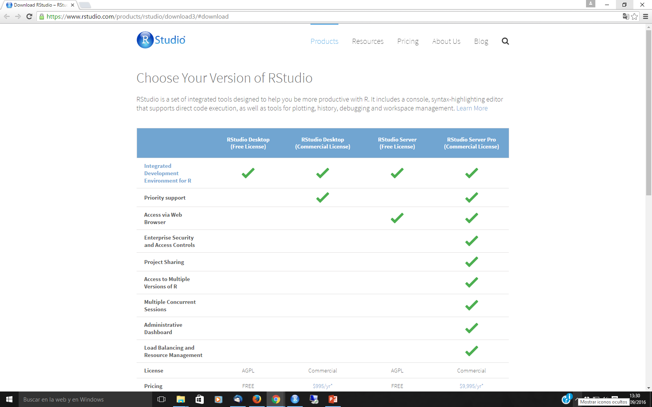

Slide 17
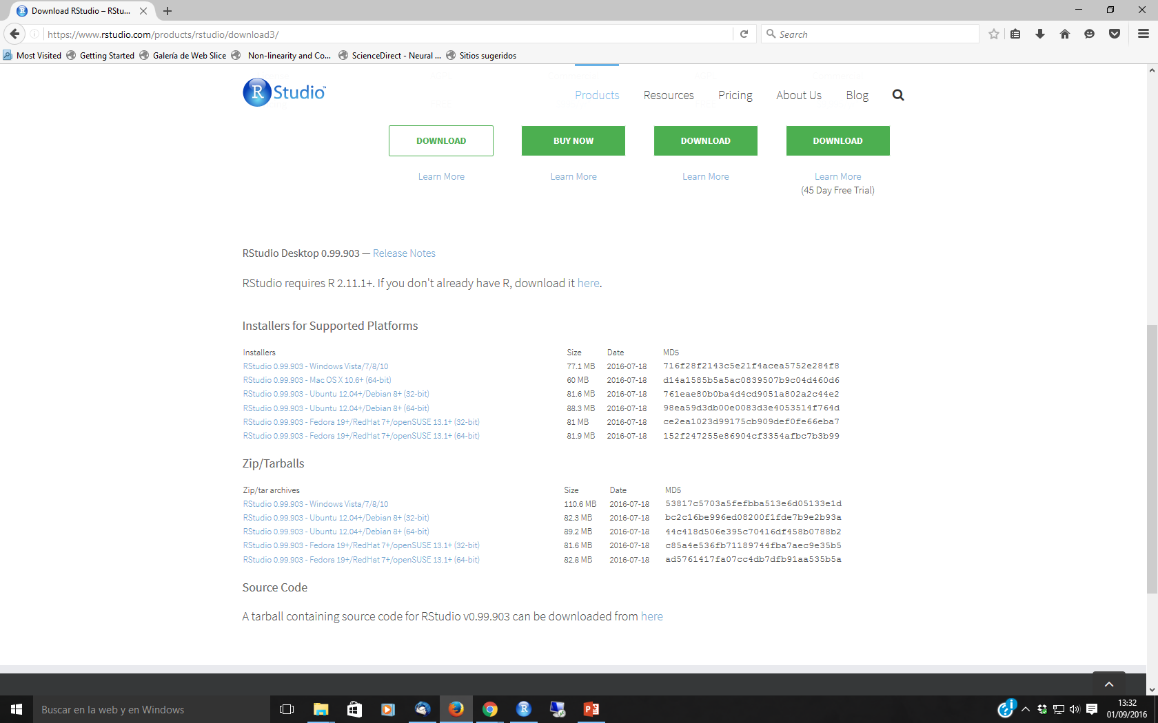

Slide 18
RStudio
RStudio es un entorno de programación en R disponible en la mayor parte de los sistemas operativos. Está organizado en cuatro zonas de trabajo distintas:
En la zona superior izquierda pueden abrirse y editarse ficheros con código R (aunque también otros ficheros de otro tipo).
En la zona inferior izquierda hay una consola de R en la que pueden ejecutarse comandos de R.
La zona superior derecha tiene dos pestañas:
  Environment, donde aparece la lista de los objetos creados en memoria.
  History, que contiene el histórico de las líneas de código ejecutadas en R
La zona inferior derecha dispone de cinco pestañas:
  Files, que da acceso al árbol de directorios y ficheros del disco duro.
  Plots, donde aparecen los gráficos creados en la consola.
  Packages, que facilita la administración de los paquetes de R instalados en la máquina.
  Help, en el que se abren las páginas de ayuda.
  Viewer, para ver contenido Web local.
Notes:
Introducción al sistema R

Slide 19
2. Tipos de datos
R es un lenguaje de programación orientado a objetos.
Un objeto es cualquier estructura de datos admisible en R. Un objeto está formado por uno o más componentes, cada una de un determinado tipo.
Tipos básicos de datos: numeric, integer, double, complex, logical, character.
Una variable es una estructura de datos formado por un determinado número de elementos, todos del mismo tipo, y cuyos valores pueden ser modificados durante la ejecución del programa.
Las variables vienen caracterizadas por su tamaño y su tipo de datos.
Las variables más simples sólo contienen un valor, que se asigna con el operador de asignación “=“, o bien “<-”:
A= 10; B= 4+2i; b<- TRUE; trabajo= “profesor”
Notes:
Introducción al sistema R

Slide 20
Por el contrario, una constante, como indica el nombre, no puede ser modificada.
Por ejemplo, 14, 18.21, 2.1E7.
R incluye constantes predefinidas, entre otras: pi, Inf, TRUE, FALSE, NA, NaN.
Se dispone de una gran cantidad y variedad de funciones y operadores predefinidos que actúan sobre los objetos de R.
Operaciones matemáticas básicas: +, -, *, /, ^ (**), sqrt(), %/%, %%
Comparaciones lógicas: <, >, <=, >=,==, !=
Operaciones lógicas: !, &, |, xor()
Funciones matemáticas: sqrt, cos, log, log10, exp, factorial, choose, gamma, Re, Im,…
Funciones estadísticas: min, max, median, var, sum, cumsum,…
Notes:
Introducción al sistema R

Slide 21
Vector: Colección ordenada de elementos del mismo tipo. Se pueden definir de diversas formas, una de ellas utiliza el operador concatenate:
x =c(1, 2, 3); y = c("a", "b", "Hola"); z1 = c(TRUE, TRUE, FALSE)
#Se puede ver la estructura de cualquier objeto con str():
> str(x)
num [1:3] 1 2 3
> str(y)
chr [1:3] "a" "b" "Hola"
> str(z1)
logi [1:3] TRUE TRUE FALSE
Para acceder a elementos de un vector se utiliza []:
> x[1]
[1] 1
> y[-1]
[1] "b" "Hola"
> z1[c(1,3)]
[1] TRUE FALSE
Notes:
Introducción al sistema R

Slide 22
Existen vectores predefinidos, por ejemplo:
> LETTERS
[1] "A" "B" "C" "D" "E" "F" "G" "H" "I" "J" "K" "L" "M" "N" "O" "P" "Q" "R" "S"
[20] "T" "U" "V" "W" "X" "Y" "Z"
> letters
[1] "a" "b" "c" "d" "e" "f" "g" "h" "i" "j" "k" "l" "m" "n" "o" "p" "q" "r" "s"
[20] "t" "u" "v" "w" "x" "y" "z"
Se pueden aplicar funciones a vectores:
> sum(x)
[1] 6
> sum(x==2)
[1] 1
> 100*mean(z1)
[1] 66.66667 #Porcentaje de elementos TRUE en z1
> length(y)
[1] 3 #Número de elementos de un vector
Notes:
Introducción al sistema R

Slide 23
Concatenación de vectores
x=c(2,10,4,3,1,NA,8); y=c(15,11,9); z=c(x,y)
#NA: Not Available, código R para identificar los valores perdidos
Función is.na
>is.na(z)
[1] FALSE FALSE FALSE FALSE FALSE TRUE FALSE FALSE FALSE FALSE
z[is.na(z)]<-0 #Sustituye NA por 0
Ordenación
> sort(y)
[1] 9 11 15
> sort(y,decreasing=TRUE) #ver help(sort)
[1] 15 11 9
> rev(y)
[1] 9 11 15
> rank(y)
[1] 3 2 1
Notes:
Introducción al sistema R

Slide 24
Secuencias de valores repetidos
> rep(3,4)
[1] 3 3 3 3
> rep(c("a", "b"),2)
[1] "a" "b" "a" "b"
> rep(c("a", "b"),each=3)
[1] "a" "a" "a" "b" "b" "b“
Secuencias con incrementos
> seq(1,9, by = 2)
[1] 1 3 5 7 9
> seq(0,1, length=11)
[1] 0.0 0.1 0.2 0.3 0.4 0.5 0.6 0.7 0.8 0.9 1.0
> seq(1,6, by = 3)
[1] 1 4
Operadores de conjuntos
> x <- 1:2; y <- c(1, 5, 8:10)
> union(x, y)
[1] 1 2 5 8 9 10
> intersect(x, y)
[1] 1
> setdiff(y, x)
[1] 5 8 9 10
> setdiff(x,y)
[1] 2
> is.element(2,x) #2 %in%x
[1] TRUE
Notes:
Introducción al sistema R

Slide 25
#Muestras
> x<- 1:5
> sample(x) #permutación aleatoria
[1] 2 3 5 1 4
> sample(x, replace=TRUE) #muestra bootstrap
[1] 4 1 5 1 2
> sample(x, size = 2* length(x), replace = TRUE)
[1] 4 2 1 2 1 1 2 3 5 2
> sample(30, 6) #muestra sin reemplazamiento, también simple(1;30,6)
[1] 27 19 4 26 23 21
Para muestrear con probabilidades no iguales:
>sample(1:7,3,prob=c(0.05,0.05,0.1,0.3,0.1,0.25,0.15))
[1] 6 1 4
El generador de números (pseudo)aleatorios depende de un valor inicial llamado semilla, se calcula a partir de la hora del ordenador, por lo que es diferente para cada equipo. Se puede inicializar mediante la función set.seed(), por ejemplo
>set.seed(12345)
Notes:
Introducción al sistema R

Slide 26
Un vector cuyos valores son categorías puede ser tratado como factor.
^{Ejemplo:}
puntuaciones=read.table("puntuaciones.txt",header=TRUE)
puntuaciones
summary(puntuaciones)
puntuaciones$grupo=factor(puntuaciones$grupo) #definir tipo factor
summary(puntuaciones)
levels(puntuaciones$grupo)=c("A","B","C") #definir las etiquetas
summary(puntuaciones)
puntos grupo
Min. :2 A:8 #se trata grupo como factor
1st Qu.:4 B:8 #equivale a table(puntuaciones$grupo)
Median :4 C:8
Mean :4
3rd Qu.:5
Max. :5
by(puntuaciones$puntos,puntuaciones$grupo,mean)
puntuaciones$grupo: A
[1] 3.75
------------------------------------------------------------
puntuaciones$grupo: B
[1] 4.375
------------------------------------------------------------
puntuaciones$grupo: C
[1] 3.875
Notes:
Introducción al sistema R

Slide 27
Array: Generalización del vector a una estructura con dos o más dimensiones.
En el siguiente ejemplo se define un array bidimensional de 3 filas y 2 columnas:
x<-array(c(1,2,3,4,5,6),c(3,2))
str(x)
x[3,1]; x[1,]; x[c(1,2),]; x[,2]; x[,-1]; x[2,-1] #Acceso a elementos del array:
El array bidimensional es una matriz, y puede ser definido mediante la función matrix:
A<- matrix(1:10, nrow=5,ncol=2) #llenado por columnas
B<- matrix(1:10, nrow=5,ncol=2,byrow=TRUE) #llenado por filas
dim(A) #dimensiones de A (número de filas y columnas)
C<- t(A) #La traspuesta
B%*%C #Producto matricial
C %*%B
D<- C%*%B
det(D) #Determinante
solve(D) #Inversa
Notes:
Introducción al sistema R

Slide 28
La función apply permite aplicar una función a cada fila o cada columna de una matriz
x <- array(rnorm(200),c(100,2))
#Media de cada columna
medias<-apply(x,2,mean)
colMeans(x)
medias<-apply(x,2,mean,trim=0.2)
#Total de cada fila
apply(x,1,sum)
cbind(apply(x,1,sum))
rowSums(x)
Notes:
Introducción al sistema R

Slide 29
list: Una lista está formada por varias componentes (que pueden ser a su vez otras listas), que pueden ser de distinto tipo.
lista <- list(vector = 1:10,
palabra = "Hola",
matriz = matrix(rnorm(20), ncol = 5),
lista.2 =
list(a = 5, b =c("Azul", "Rojo" )))
str(lista)
lista$vector[4]
lista$matriz[,2]
lista$lista.2$b
lista[[1]] #Otra forma de acceder a las componentes de una lista
lista[[4]][[1]]
Notes:
Introducción al sistema R

Slide 30
lapply y sapply
Permiten aplicar una función a cada element de una lista.
x <- list(a = 1:10, beta = exp(-3:3), logico=c(TRUE,FALSE,FALSE,TRUE))
lapply(x,mean)
#mediana y cuartiles
lapply(x, quantile, probs = 1:3/4)
#sapply:versión más amigable
sapply(x, quantile)
Notes:
Introducción al sistema R

Slide 31
Una estructura de gran importancia es el data frame, usualmente empleado para representar un conjunto de datos.
Es una lista que pertenece a una clase particular, data.frame, y se puede considerar en general como una matriz de casos por variables, que pueden ser de diferente tipo.
Ejemplo:
pesocuer=c(10,207,62,6.8,52.2)
pesocere=c(115,406,1320,179,440)
primates=data.frame("Peso_cuerpo"=pesocuer, "Peso_cerebro"=pesocere)
rownames(primates)=c("Mono Potar", "Gorila", "Humano", "Mono Rhesus", "Chimpancé")
plot(primates, xlim=c(5,250),ylim=c(0,1400),
xlab=names(primates)[1], ylab=names(primates)[2], main="Datos de primates")
text(x=pesocuer,y=pesocere,labels=row.names(primates), adj=0, col="red", pch=20)
grid()
save(primates,file="primates.RData") #Guardar el data frame en un espacio de trabajo
load(file="primates.RData") #Se puedes recuperar en cualquier sesión posterior
> primates
Peso_cuerpo Peso_cerebro
Mono Potar 10.0 115
Gorila 207.0 406
Humano 62.0 1320
Mono Rhesus 6.8 179
Chimpancé 52.2 440
> str(primates)
'data.frame': 5 obs. of 2 variables:
$ Peso_cuerpo : num 10 207 62 6.8 52.2
$ Peso_cerebro: num 115 406 1320 179 440
Notes:
Introducción al sistema R

Slide 32
tapply
Aplica una función a una variable para cada valor posible de una o más variables.
library(MASS)
data(quine)
?quine
attach(quine)
tapply(Days,Age,mean)
tapply(Days,list(Sex,Age),mean)
tapply(Days,list(Sex,Age),function(y) sqrt((var(y)/length(y))))
Notes:
Introducción al sistema R

Slide 33
3. Lectura y escritura de datos
3.1. Ficheros de texto.
R dispone de una gran variedad de recursos para acceder (importar) a conjuntos de datos en otros formatos, y al contrario, para almacenar datos en otros formatos (exportar).
El principal documento de referencia es R Data Import/Export.
Cualquier programa permite guardar los datos en formato texto, que puede ser leido en R de varias formas.
read.table: Permite leer un fichero texto con estructura tabular, es decir, n casos (filas), cada uno de los cuales contiene m variables (columnas).
La forma más simple solo requiere el nombre del fichero de texto:
datos=read.table(“fichero.txt”)
El resultado, en este caso datos, es un data frame.
Notes:
Introducción al sistema R

Slide 34
Sin embargo admite diversas opciones, destacando las siguientes.
Si en la primera fila aparecen los nombres de las variables, pueden leerse mediante la opción header=TRUE.
También puede controlarse el código para valores perdidos, por defecto NA, mediante na.strings=“C”.
Otra opción es row.names. Puede ser un vector con los nombres de los casos, o un número indicando la columna del fichero que los contiene. Si hay cabecera y tiene un dato menos que la segunda fila, se toma la primera columna como nombres de fila.
#Ejemplo
datos<-read.table("repara.dat", header=TRUE)
str(datos)
attach(datos)
plot(unidades, minutos,col="blue")
Notes:
Introducción al sistema R

Slide 35
write.table: Para grabar ficheros en formato texto
#Ejemplo
write.table(datos,”Fichero_salida.txt”, row.names=FALSE)
Para ficheros en formato fijo se puede utilizar read.fwf:
#Ejemplo: los datos siguientes
A1.3-1
B0.1-2
A1.6-1
#se leerían mediante
datos<- read.fwf("datosfijo.dat",widths=c(1,3,2))
#Para leer las variables 1 y 3:
datos<- read.fwf("datosfijo.dat",widths=c(1,-3,2))
También admite diversas opciones, entre ellas header.
Otras funciones de lectura:
read.csv #ficheros con separación por comas
read.delim #separación por tabuladores
Notes:
Introducción al sistema R

Slide 36
#Otra opción es scan, más eficiente al leer matrices de gran dimensionalidad:
#Ejemplo
#Lectura de una matriz 200x2000 usando scan()
t0<- proc.time()
A <- matrix(scan("matriz.dat", n = 200*2000), 200, 2000, byrow = TRUE)
t1<- proc.time()
t1-t0
#Lectura de una matriz 200x2000 mediante read.table()
t0<- proc.time()
A <- as.matrix(read.table("matriz.dat"))
t1<- proc.time()
t1-t0
Notes:
Introducción al sistema R

Slide 37
3.2. Ficheros Excel.
Existen varias librerías que ofrecen funciones para importar el contenido de hojas de cálculo.
Sin embargo suelen dar problemas con la version de 64 bits de R, por lo que en general es preferable utilizarlas con la version de 32 bits.
Se pueden destacar:
El paquete xlsx (función read.xlsx) para leer ficheros Excel 2007/2010.
El paquete XLConnect para ficheros Excel anteriores.
Estos y otros paquetes también ofrecen funciones para grabar datos en formato Excel.
Si es posible, se recomienda generar un fichero tipo texto desde Excel y utilizar en R procedimientos para leer ese formato.
Un formato tipo texto es el formato csv (“comma separated values”), que se puede leer en R con read.csv o bien read.csv2
read.csv supone que los campos están separados por ",", mientras que
read.csv2 trata ficheros donde el separador es ";"
Notes:
Introducción al sistema R

Slide 38
3.3. Acceso a bases de datos
Se pueden acceder a bases de datos en otros formatos.
Para acceder a conjuntos de datos de otros paquetes estadísticos como EpiInfo, Minitab, S-PLUS, SAS, SPSS, Stata, Systat: Librería foreign.
Para bases de datos relacionales, pueden destacarse:
RODBC
ROracle
RPostgreSQL
RSQLite
RJDBC
Notes:
Introducción al sistema R

Slide 39
4. Gráficos estadísticos
Los gráficos son una representación visual de una serie de datos estadísticos. Los gráficos disponibles en R son todos de gran calidad.
Podemos diferenciar entre dos tipos de funciones gráficas: funciones de alto nivel que crean una nueva gráfica y las funciones de bajo nivel, que añaden elementos a una gráfica ya existente.
Librerías gráficas: R base, Lattice, Ggplot2, Plotrix ,Grid, etc.
Como ejemplo podemos ejecutar la función demo:
demo (“graphics”)
Notes:
Introducción al sistema R

Slide 40
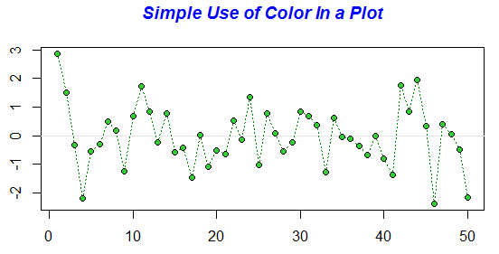
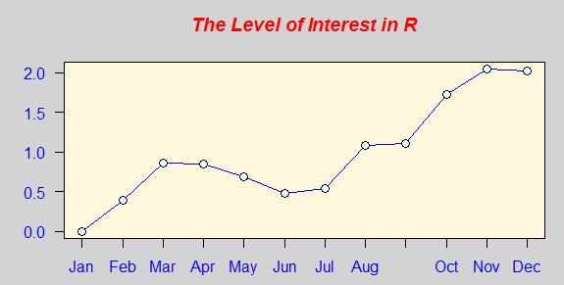
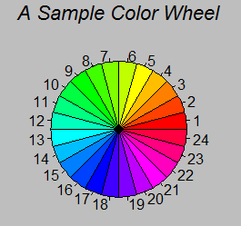

Slide 41
Funciones Gráficas Básicas (I)
lines() Añade líneas al gráfico activo
abline( ) Función que añade una o más líneas rectas.
plot() Función genérica para representar en el plano xy puntos, líneas, etc….
barplot( ) Diagramas de barras.
pie( ) Diagramas de sectores.
hist( ) Histogramas.
boxplot( ) Diagramas de box-and-whisker (Caja y bigotes).
stripplot( ) Similares a boxplot( ) con puntos.
sunflowerplot( ) Representación en el plano xy de diagramas de girasol.
qqnor( ) Diagramas de cuantil a cuantil frente a la distribución normal.
qqplot( ) Diagramas de cuantil a cuantil de dos muestras.
qqline( ) Representa la línea que pasa por el primer y el tercer cuartil.

Slide 42
Funciones Gráficas Básicas (II)
lines( ) Añade líneas a un gráfico.
points( ) Añade puntos a un gráfico.
segments( ) Añade segmentos a un gráfico.
arrows( ) Añade flechas a un gráfico.
polygon( ) Añade polígonos a un gráfico.
rect( ) Añade rectángulos a un gráfico.
abline( ) Añade una recta.
curve( ) Representa una función dada.

Slide 43
Gráficos en R base
plot(x, y, ...)
Cuando recibe como argumentos dos vectores x e y de la misma longitud construye la nube de puntos (x[i],y[i]).
Parámetros:
type: indica el tipo de gráfico a representar.
      "p" puntos
      "l" líneas
      "b" ambos (puntos y líneas)
      "h" histograma , etc
main: añadir título principal
sub: añadir subtítulo con letra más pequeña
xlim/ ylim: especifica los límites inferiores y superiores de los ejes;

Slide 44
Gráficos en R base
pch recibe como valor un entero 0:18 cambia el formato de los puntos de la nube.
col recibe como valor una cadena de caracteres que especifica el color a utilizar (blue, red, green, black, etc) en los puntos de la nube.
Los parámetros xlab/ylab reciben como valor cadenas de caracteres para etiquetar el eje x e y respectivamente.
main recibe como valor una cadena de caracteres para poner un título al gráfico.
Una vez creado un gráfico se pueden añadir más puntos si no cerramos la ventana del gráfico utilizando la función points que puede recibir los mismo argumentos que plot.
Sin cerrar la ventana del gráfico podemos añadir una legenda utilizando la función legend. Su primer argumento es una cadena de caracteres para fijar su posición: "bottomright", "bottom", "bottomleft", "left", "topleft", "top", "topright", "right" y "center" .
El color y el formato de cada punto en la legenda se especifica con los parámetros pch y col.

Slide 45
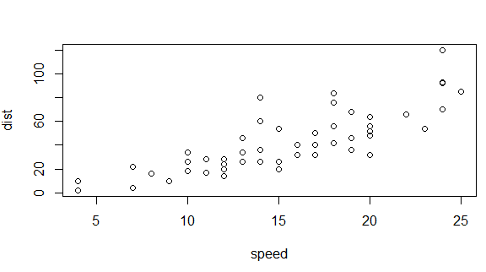
> plot(cars)

Slide 46
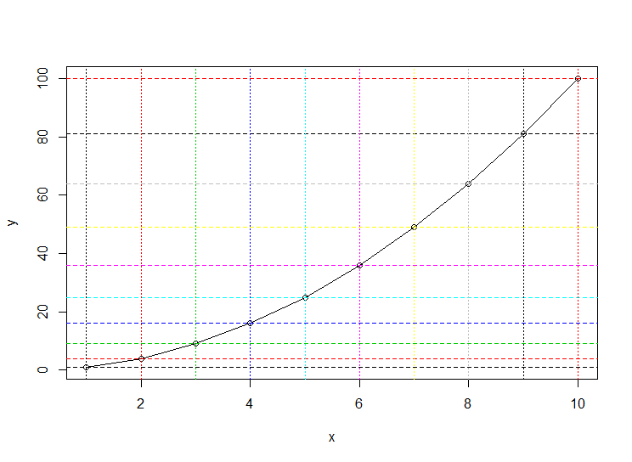
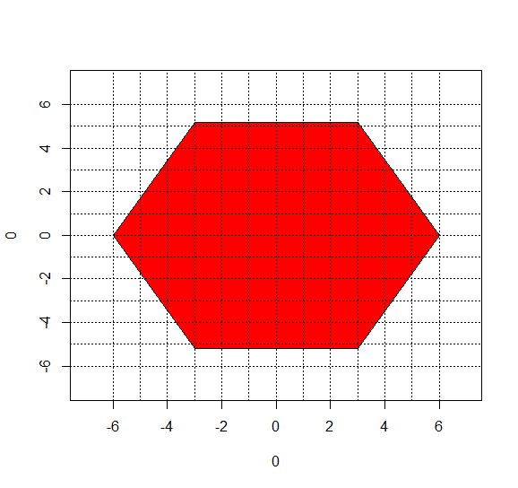
Gráficos en R base
x=1:10
y = x*x
plot(x,y)
lines(x,y)
for(i in 1:10) abline(h=i*i,col=i,lty=2)
for(i in 1:10) abline(v=i,col=i,lty=3)
plot(0,0,type="n",xlim=c(-7,7),ylim=c(-7,7))
x <-c(6,3,-3,-6,-3,3)
y <-c(0,3*(3^.5),3*(3^.5),0,-3*(3^.5),-3*(3^.5))
polygon(x,y,col="red",border="black")
abline(v=-6:6,h=-6:6,lty=3)

Slide 47
ggplot2
Librería de R que permiten mejorar los gráficos obtenidos con las librerías base y lattice.
Componentes:
  Data: Datos para representar
  Aesthetic mapping: Características estéticas
  Geom: Objetos geométricos (puntos, líneas, polígonos, áreas…)
  Stat: Transformaciones estadísticas
  Scale: Escalas
  Coord: El sistema de coordenadas
  Faceting: Condicionamiento
Con ggplot2 los gráficos se crean capa a capa:
    Se definen los datos a utilizar a través de data.frame
      p <- ggplot(diamonds, aes(carat, price, colour = cut))
    Se define la estética asociada a los datos
    Se definen distintas geometrías a utilizar
      p <- p + layer(geom = "point”)

Slide 48
Gráficos en ggplot2
quick plot
qplot(x, y = NULL, ..., data, facets = NULL, margins = FALSE, geom = "auto", stat = list(NULL), position = list(NULL), xlim = c(NA, NA), ylim = c(NA, NA), log = "", main = NULL, xlab = deparse(substitute(x)), ylab = deparse(substitute(y)), asp = NA)
x | x values
y | y values
... | other aesthetics passed for each layer
data | data frame to use (optional). If not specified, will create one, extracting vectors from the current environment.
facets | faceting formula to use. Picks facet_wrap or facet_grid depending on whether the formula is one sided or two-sided
margins | whether or not margins will be displayed
geom | character vector specifying geom to use. Defaults to "point" if x and y are specified, and "histogram" if only x is specified.
stat | character vector specifying statistics to use
position | character vector giving position adjustment to use
xlim | limits for x axis
ylim | limits for y axis
log | which variables to log transform ("x", "y", or "xy")
main | character vector or expression for plot title
xlab | character vector or expression for x axis label
ylab | character vector or expression for y axis label
asp | the y/x aspect ratio
45

Slide 49
Gráficos en ggplot2 (geom)
Name Description
abline Line, speciﬁed by slope and intercept
area Area plots
bar Bars, rectangles with bases on y-axis
blank Blank, draws nothing
boxplot Box-and-whisker plot
contour Display contours of a 3d surface in 2d
crossbar Hollow bar with middle indicated by horizontal line
density Display a smooth density estimate
density 2d Contours from a 2d density estimate errorbar Error bars
histogram Histogram hline Line, horizontal
interval Base for all interval (range) geoms
jitter Points, jittered to reduce overplotting
line Connect observations, in order of x value
linerange An interval represented by a vertical line
path Connect observations, in original order
point Points, as for a scatterplot
pointrange An interval represented by a vertical line, with a point in the middle
polygon Polygon, a ﬁlled path
quantile Add quantile lines from a quantile regression
ribbon Ribbons, y range with continuous x values
rug Marginal rug plots
segment Single line segments
smooth Add a smoothed condition mean
step Connect observations by stairs
text Textual annotations
tile Tile plot as densely as possible, assuming that every tile is the same size
vline Line, vertical
46

Slide 50
Gráficos en ggplot2 (aesthetics y statistics)
Name Default stat Aesthetics
abline abline colour, linetype, size
area identity colour, ﬁll, linetype, size, x, y
bar bin colour, ﬁll, linetype, size, weight, x
bin2d bin2d colour, ﬁll, linetype, size, weight, xmax, xmin, ymax, ymin
blank identity
boxplot boxplot colour, ﬁll, lower, middle, size, upper, weight, x, ymax, ymin
contour contour colour, linetype, size, weight, x, y
crossbar identity colour, ﬁll, linetype, size, x, y, ymax, ymin
density density colour, ﬁll, linetype, size, weight, x, y
density2d density2d colour, linetype, size, weight, x, y
errorbar identity colour, linetype, size, width, x, ymax, ymin
freqpoly bin colour, linetype, size hex, binhex, colour, ﬁll, size, x, y
histogram bin colour, ﬁll, linetype, size, weight, x
hline hline colour, linetype, size
jitter identity colour, ﬁll, shape, size, x, y
line identity colour, linetype, size, x, y
linerange identity colour, linetype, size, x, ymax, ymin
path identity colour, linetype, size, x, y
point identity colour, ﬁll, shape, size, x, y
pointrange identity colour, ﬁll, linetype, shape, size, x, y, ymax, ymin
polygon identity colour, ﬁll, linetype, size, x, y
quantile quantile colour, linetype, size, weight, x, y
rect identity colour, ﬁll, linetype, size, xmax, xmin, ymax, ymin
ribbon identity colour, ﬁll, linetype, size, x, ymax, ymin
rug identity colour, linetype, size
segment identity colour, linetype, size, x, xend, y, yend
smooth smooth alpha, colour, ﬁll, linetype, size, weight, x, y
step identity colour, linetype, size, x, y
text identity angle, colour, hjust, label, size, vjust, x, y
tile identity colour, ﬁll, linetype, size, x, y
vline vline colour, linetype, size
47

Slide 51
Pirámides de población en PLOTRIX
pyramid.plot(lx,rx,labels=NA,top.labels=c("Male","Age","Female"), main="",laxlab=NULL,raxlab=NULL,unit="%",lxcol,rxcol,gap=1,space=0.2, ppmar=c(4,2,4,2),labelcex=1,add=FALSE,xlim,show.values=FALSE,ndig=1, do.first=NULL)
lx,rx | Vectors or a matrix or data frame (see Details) which should be of equal length.
labels | Labels for the categories represented by each pair of bars. There should be a label for each lx or rx value, even if empty. If labels is a matrix or data frame, the first two columns will be used for the left and right category labels respectively.
top.labels | The two categories represented on the left and right sides of the plot and a heading for the labels in the center.
main | Optional title for the plot.
laxlab | Optional labels for the left x axis ticks.
raxlab | Optional labels for the right x axis ticks.
unit | The label for the units of the plot.
lxcol,rxcol | Color(s) for the left and right sets of bars. Both of these default to rainbow(length(labels)).
gap | One half of the space between the two sets of bars for the labels in user units.
space | Space between the bars. Should be 0 <= space < 1.
ppmar | Margins for the plot (see Details).
labelcex | Expansion for the category labels.
add | Whether to add bars to an existing plot. Usually this involves overplotting a second set of bars, perhaps transparent.
xlim | Optional x limit for the plot (see Details).
show.values | Whether to display lx and rx at the ends of the bars.
ndig | The number of digits to round the values if displayed.
do.first | Optional expression to evaluate before displaying anything.
48

Slide 52
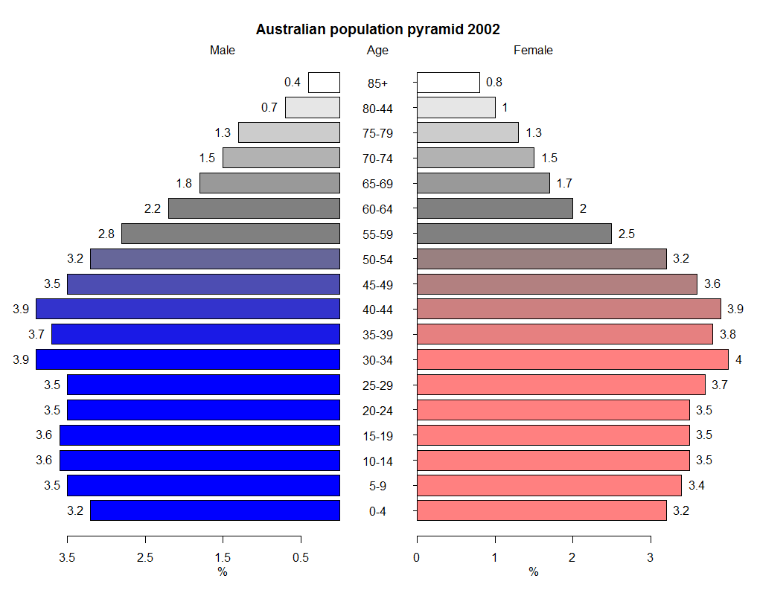
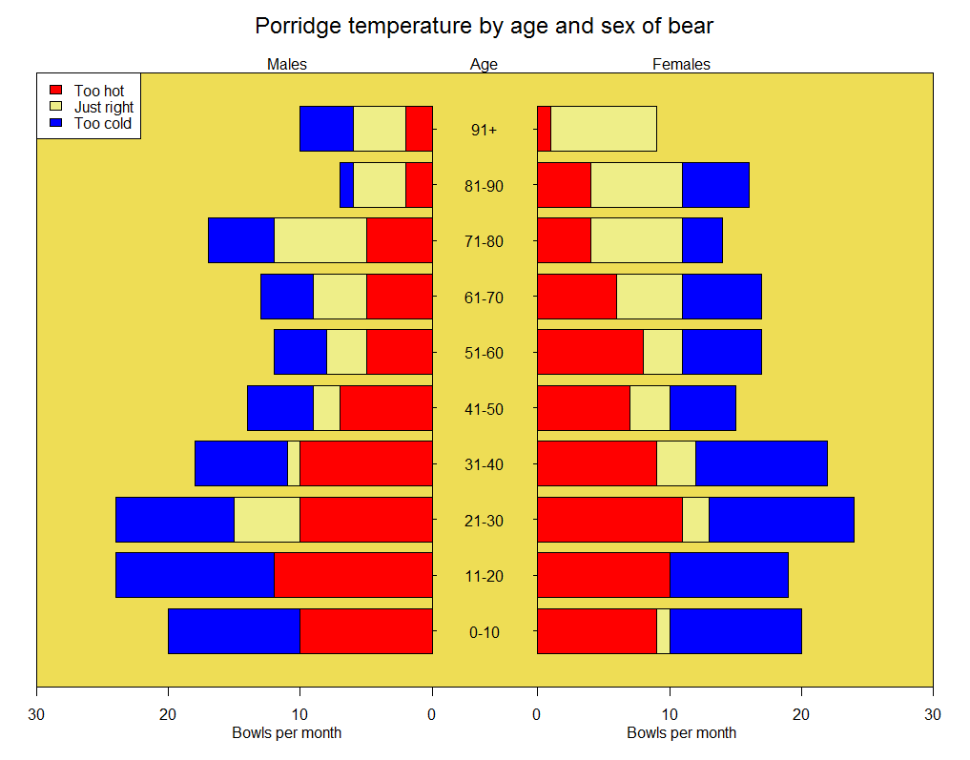
Piramides de población en PLOTRIX
49

Slide 53
Dispositivos Gráficos:
El comando ?Devices proporciona una lista de los dispositivos gráficos soportados, así como los comandos relacionados:
windows The graphics driver for Windows (on screen, to printer and to Windows metafile).
postscript Writes PostScript graphics commands to a file
pdf Write PDF graphics commands to a file
pictex Writes LaTeX/PicTeX graphics commands to a file
png PNG bitmap device
jpeg JPEG bitmap device
bmp BMP bitmap device
xfig Device for XFIG graphics file format
bitmap bitmap pseudo-device via GhostScript (if available).
La orden graphics.off() cierra todos los dispositivos gráficos que estén abiertos.
También relacionado: dev.list(), que lista los dispositivos abiertos, y dev.off() que cierra el dispositivo actual o el número indicado.
Notes:
Introducción al sistema R

Slide 54
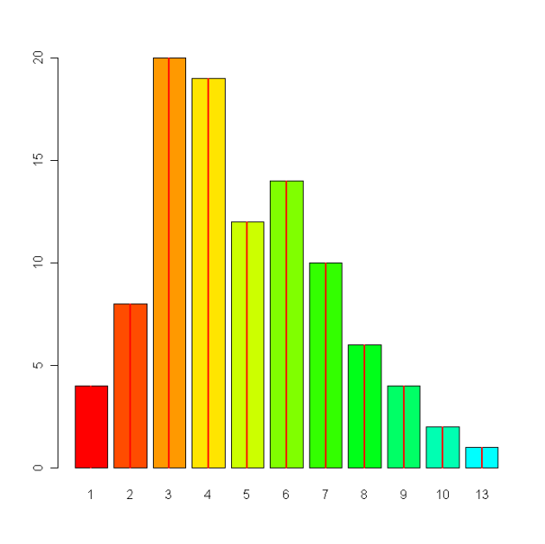
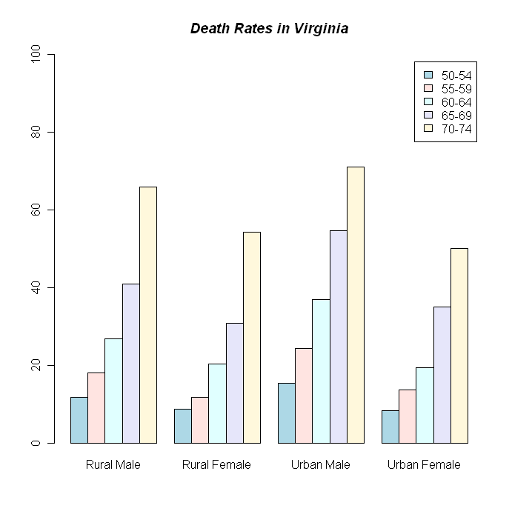
Existen muchas funciones y parámetros gráficos disponibles en R, algunas se han
visto en transparencias anteriores.
Gráficos básicos:
Barplot: Ejemplos extraídos de help(barplot):
Ejemplo 1:
tN <- table(Ni <- rpois(100, lambda=5))
r <- barplot(tN, col=rainbow(20)) #20 colores “consecutivos”
lines(r, tN, type='h', col='red', lwd=2)
Ejemplo 2:
barplot(VADeaths, beside = TRUE, col = c("lightblue", "mistyrose", "lightcyan", "lavender", "cornsilk"), legend = rownames(VADeaths), ylim = c(0, 100))
title(main = "Death Rates in Virginia", font.main = 4)
Ejemplo 2:
Ejemplo 1:
Notes:
Introducción al sistema R

Slide 55
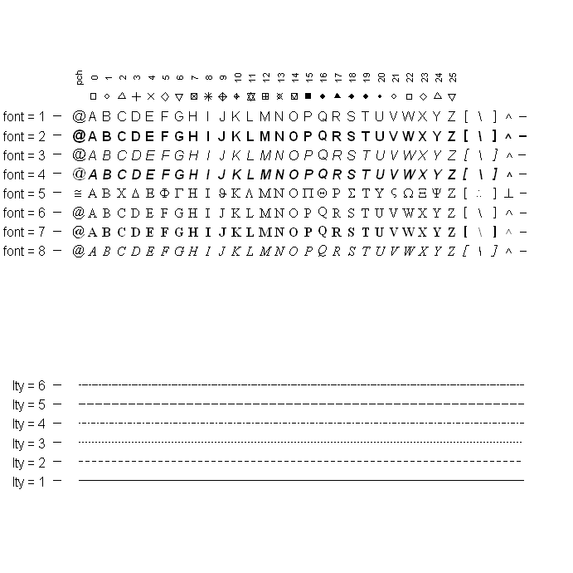
Existen muchas funciones y parámetros gráficos disponibles en R, algunas se han
ido viendo en transparencias anteriores.
Visualización de algunas opciones gráficas:
#Ejemplo
plot(c(0,31),c(1,22),type="n",ylab="",axes=FALSE,xlab="")
points(1:26,rep(21,26),pch=0:25)
text(0:26,rep(22,26),c("pch",paste(0:25)),srt=90,cex=0.65)
for (i in 1:8)
{
par(font=i)
ypos<- 21-i
points(0:31,rep(ypos,32), pch=64:95)
axis(2,at=ypos, labels=paste("font =",i), las=1)
}
par(font=1)
for (i in 1:6)
{
lines(c(0,31), c(i,i),lty=i)
axis(2,at=i,labels=paste("lty =", i), las=1)
}
Notes:
Introducción al sistema R

Slide 56
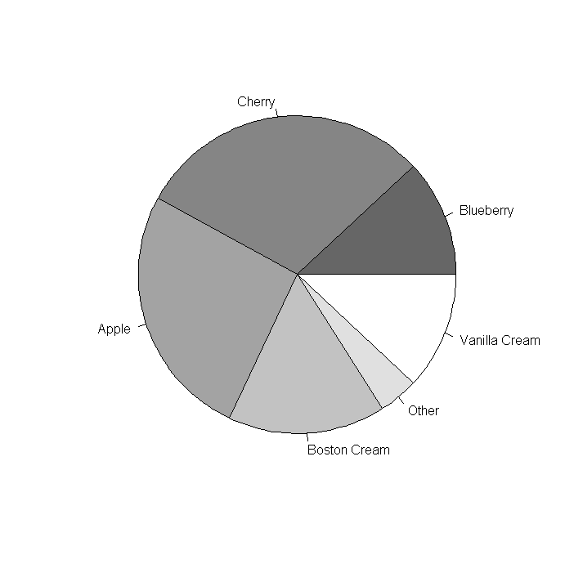
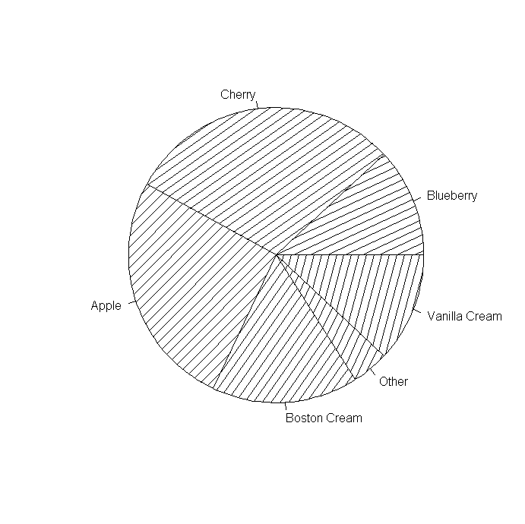
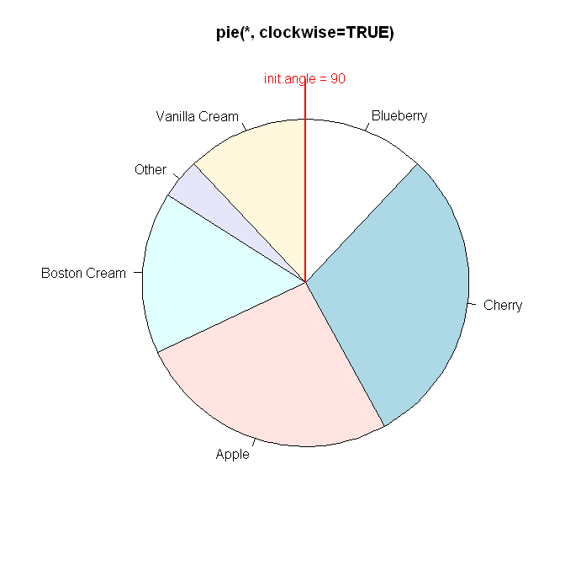
Pie: Ejemplo del help(pie).
pie.sales <- c(0.12, 0.3, 0.26, 0.16, 0.04, 0.12)
names(pie.sales) <- c("Blueberry", "Cherry", "Apple", "Boston Cream", "Other", "Vanilla Cream")
pie(pie.sales) # Colores por defecto
pie(pie.sales, col = c("purple", "violetred1", "green3", "cornsilk", "cyan", "white"))
pie(pie.sales, col = gray(seq(0.4,1.0,length=6)))
pie(pie.sales, density = 10, angle = 15 + 10 * 1:6) #Grosor y pendiente del sombreado
pie(pie.sales, clockwise=TRUE, main="pie(*, clockwise=TRUE)")
segments(0,0, 0,1, col= "red", lwd = 2)
text(0,1, "init.angle = 90", col= "red")
Notes:
Introducción al sistema R

Slide 57
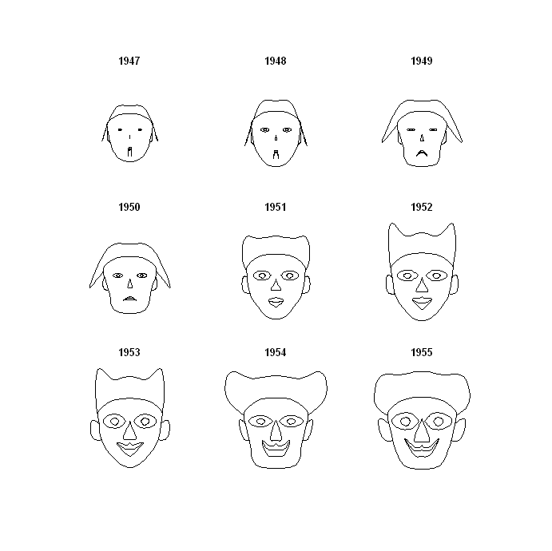
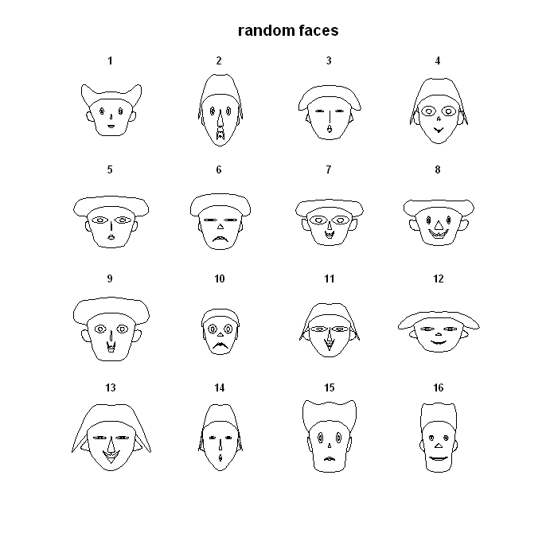
Caras de Chernoff:
library(TeachingDemos)
data(longley)
faces(longley[1:9,])
set.seed(17)
faces(matrix(sample(1:1000,128,),16,8),
main="random faces")
Notes:
Introducción al sistema R

Slide 58
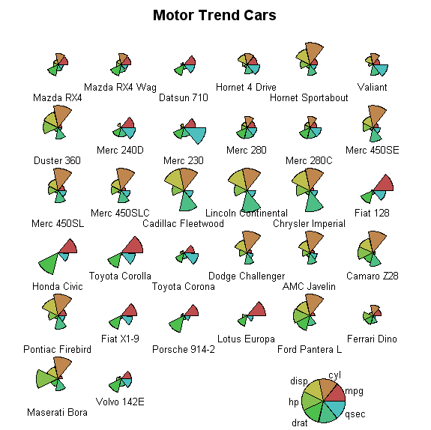
La función stars también permite obtener representacione gráficas de datos multi-
dimensionales.
#Ejemplo:
palette(rainbow(12, s = 0.6, v = 0.75))
stars(mtcars[, 1:7], len = 0.8, key.loc = c(12, 1.5), main = "Motor Trend Cars", draw.segments = TRUE)
Notes:
Introducción al sistema R

Slide 59
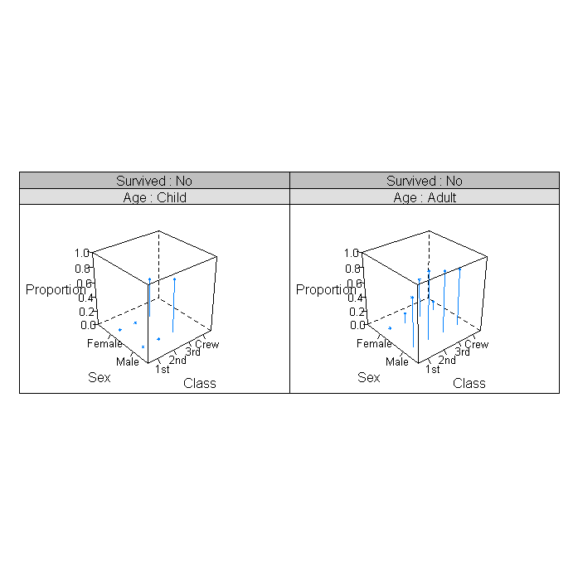
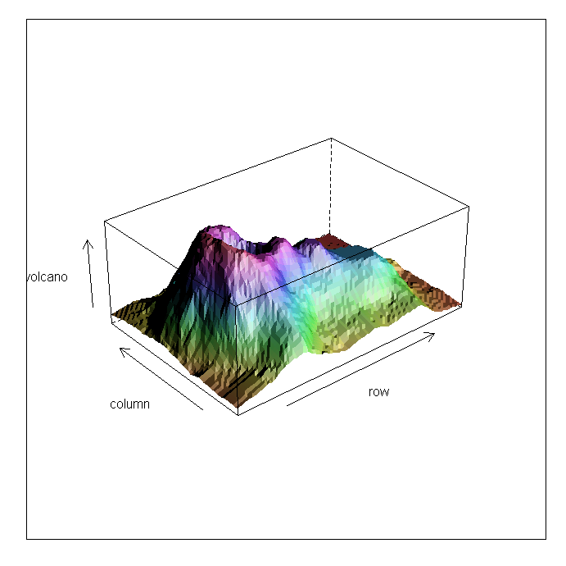
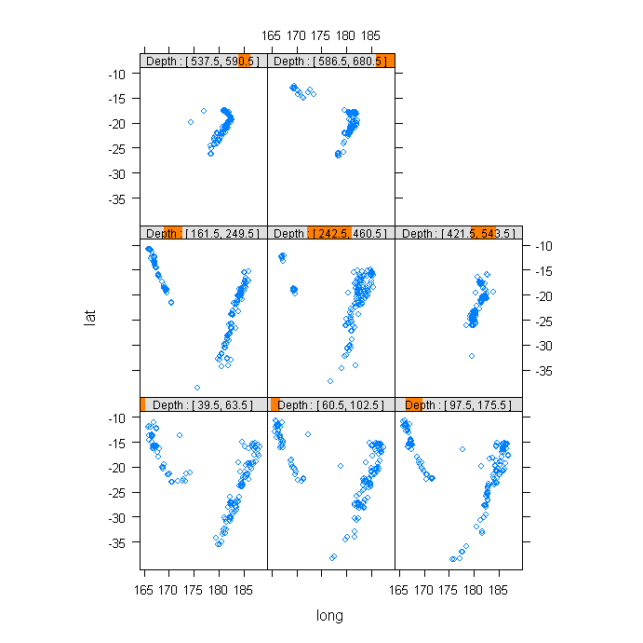
Gráficos Trellis:
La librería lattice dispone de una implementación de gráficos Trellis, un entorno de
Visualización desarrollado en los laboratorios Bell en los años 90s.
help(lattice) permite acceder a la ayuda y ejemplos. Algunas secuencias de instrucciones extraídas de esta ayuda:
library(lattice)
#Ejemplo 1
wireframe(volcano, shade = TRUE, aspect = c(61/87, 0.4), light.source = c(10,0,10))
#Ejemplo 2
cloud(prop.table(Titanic, margin = 1:3), type = c("p", "h"), strip = strip.custom(strip.names = TRUE),
scales = list(arrows = FALSE, distance = 2), panel.aspect = 0.7, zlab = "Proportion")[, 1]
#Ejemplo 3
Depth <- equal.count(quakes$depth, number=8, overlap=.1)
xyplot(lat ~ long | Depth, data = quakes)
update(trellis.last.object(), strip = strip.custom(strip.names = TRUE, strip.levels = TRUE), par.strip.text = list(cex = 0.75), aspect = "iso")
Ejemplo 1
Ejemplo 2
Ejemplo 3
Notes:
Introducción al sistema R

Slide 60
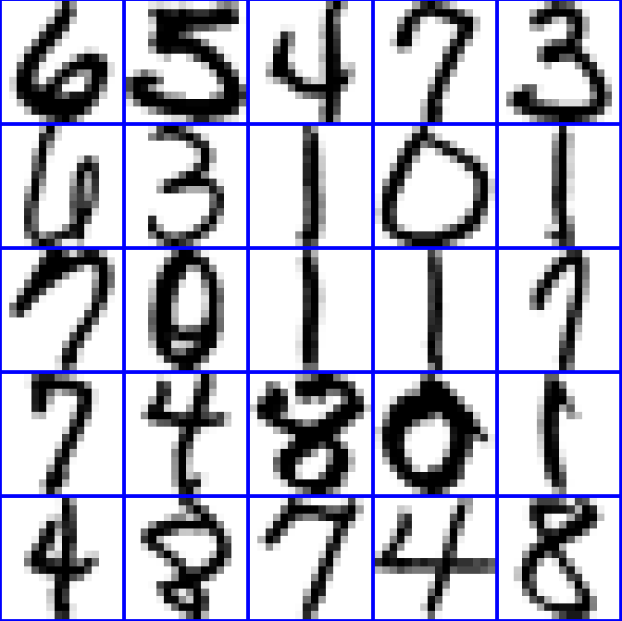
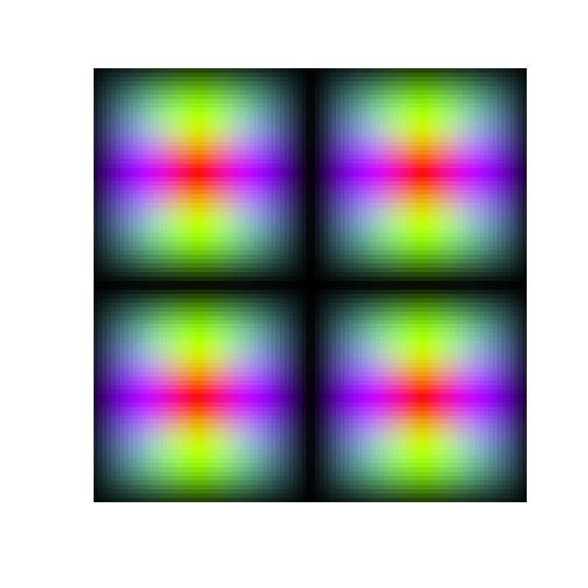

#Ejemplo: Dibujo de imágenes
library(pixmap)
##Dibujo de dígitos escaneados
datos<-as.matrix(read.table("zip.dat",row.names=1,header=TRUE))
summary(datos) #Cada pixel toma valores en [-1,1]
paranti<- par(no.readonly=TRUE)
par(mfrow=c(5,5),mar=c(0,0,0,0)+0.15,bg="blue")
for (i in 1:25)
{
matriz<- matrix(-datos[i,2:257],16,16,byrow=T)
x<-pixmapGrey(matriz)
plot(x)
}
par(paranti)
#RGB
x <- seq(-3,3,length=100)
z1 <- outer(x,x,function(x,y) abs(sin(x)*sin(y)))
z2 <- outer(x,x,function(x,y) abs(sin(2*x)*sin(y)))
z3 <- outer(x,x,function(x,y) abs(sin(x)*sin(2*y)))
z <- pixmapRGB(c(z1,z2,z3), 100, 100, bbox=c(-1,-1,1,1))
plot(z, axes=TRUE)
#Lectura y dibujo de una imagen JPEG
library(jpeg)
x <- readJPEG("mandril.jpg")
z <- pixmapRGB(c(x[,,1],x[,,2],x[,,3]), 512,512, bbox=c(-1,-1,1,1))
plot(z)
Otras funciones destacables: rect y polygon, para dibujar rectángulos y polígonos,
ver help() o example().
Notes:
Introducción al sistema R

Slide 61
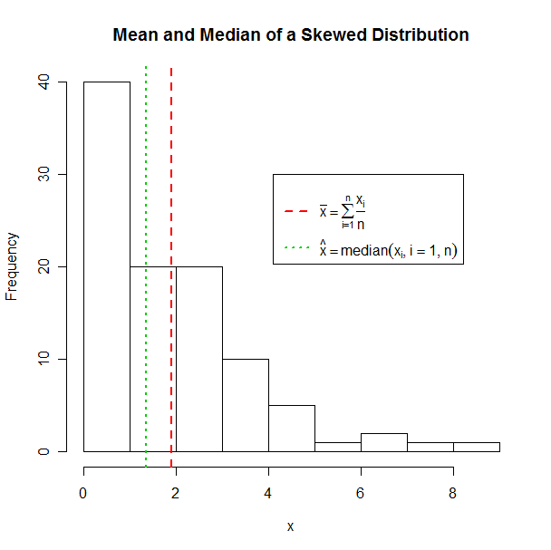
Expresiones matemáticas en las anotaciones:
Se puede hacer con la ayuda de la función expression, su sintaxis es similar a la de LATEX.
#Ejemplo (de help(legend)):
x <- rexp(100, rate = .5)
hist(x, main = "Mean and Median of a Skewed Distribution")
abline(v = mean(x), col=2, lty=2, lwd=2)
abline(v = median(x), col=3, lty=3, lwd=2)
ex12 <- expression(bar(x) == sum(over(x[i], n), i==1, n),
hat(x) == median(x[i], i==1,n))
str(legend(4.1, 30, ex12, col = 2:3, lty=2:3, lwd=2))
Notes:
Introducción al sistema R

Slide 62
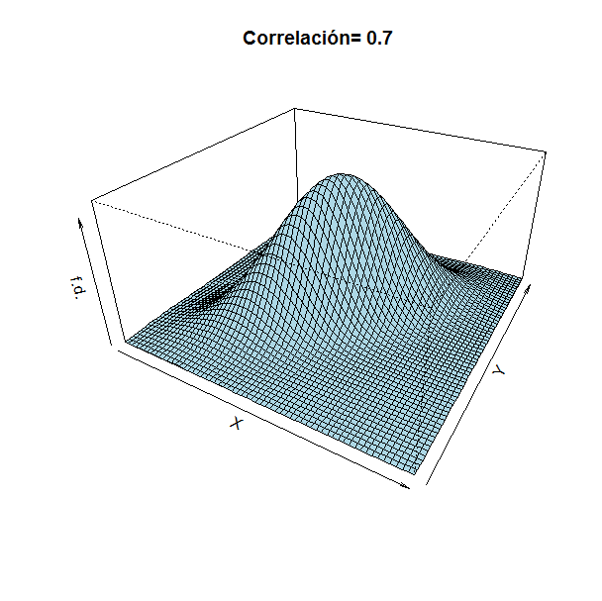
Dibujos 3D:
Función persp:
library(mvtnorm)
x<-c(-30:30)/10
y<-c(-30:30)/10
media<-c(0,0)
rho<- 0.7
matriz<-array(c(1,rho,rho,1),c(2,2))
nx<-length(x)
ny<-length(y)
z<-array(0,c(nx,ny))
for (i in 1:nx)
for (j in 1:ny)
z[i,j]<-dmvnorm(c(x[i],y[j]),mean=media,sigma=matriz)
persp(x,y,z, theta = 30, phi = 30, expand = 0.5, col = "lightblue", main=paste("Correlación=",rho), xlab="X", ylab="Y", zlab="f.d.")
También: función scatterplot3d en la librería del mismo nombre.
Análisis de Datos Multivariantes
Notes:
Introducción al sistema R

Slide 63
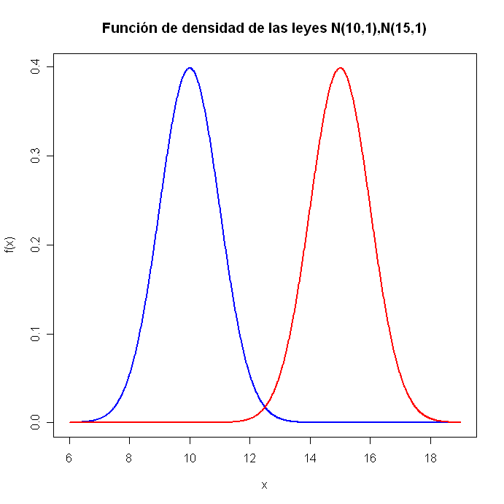
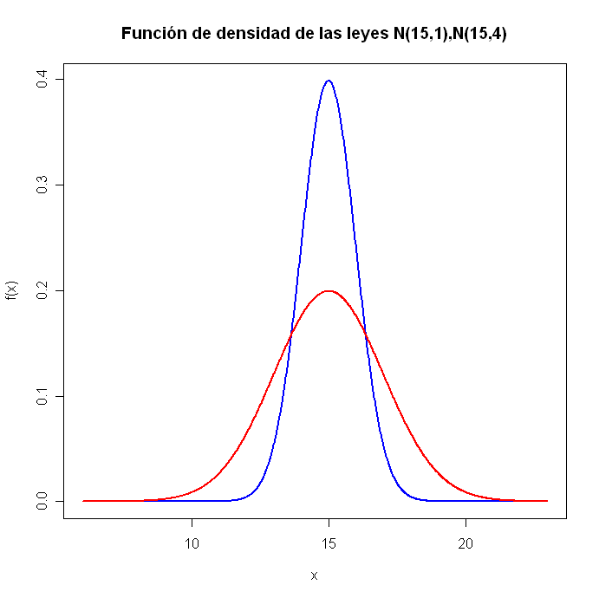
#Visualización de distribuciones estadísticas
curve(dnorm(x),-4,4,1000,lwd=2,col="blue",
main="Función de densidad de la ley N(0,1)",ylab="fd N(0,1)")
curve(pnorm(x),-4,4,1000,lwd=2,col="blue",main="Función de distribución de la ley N(0,1)",
ylab="FD N(0,1)")
curve(dnorm(x,10),6,19,1000,lwd=2,col="blue",
main="Función de densidad de las leyes N(10,1),N(15,1)",ylab="f(x)")
curve(dnorm(x,15),6,19,1000,lwd=2,col="red",add=TRUE)
curve(dnorm(x,15,1),6,23,1000,lwd=2,col="blue",
main="Función de densidad de las leyes N(15,1),N(15,4)",ylab="f(x)")
curve(dnorm(x,15,2),6,23,1000,lwd=2,col="red",add=TRUE)
qnorm(0.975) #Cuantiles de la ley normal
qnorm(0.95)
Notes:
Introducción al sistema R

Slide 64
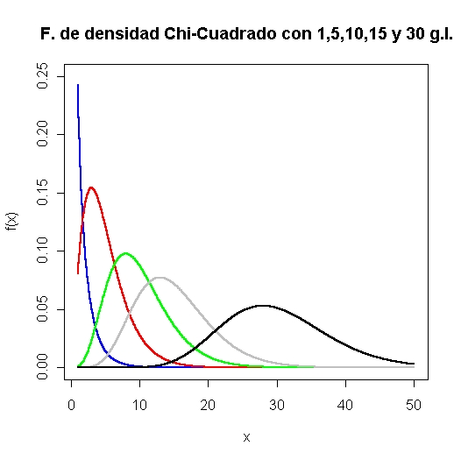
#Densidad y Distribución Chi-cuadrado
curve(dchisq(x,1),1,50,1000,lwd=2,col="blue",
main="F. de densidad Chi-Cuadrado con 1,5,10,15 y 30 g.l.",
ylab="f(x)",ylim=c(0,0.25))
curve(dchisq(x,5),1,50,1000,lwd=2,col="red",add=TRUE)
curve(dchisq(x,10),1,50,1000,lwd=2,col="green",add=TRUE)
curve(dchisq(x,15),1,50,1000,lwd=2,col="grey",add=TRUE)
curve(dchisq(x,30),1,50,1000,lwd=2,col="black",add=TRUE)
curve(pchisq(x,1),0,50,1000,lwd=2,col="blue",
main="F. de distribución Chi-Cuadrado con 1,5,10,15 y 30 g.l.", ylab="f(x)",ylim=c(0,1))
curve(pchisq(x,5),0,50,1000,lwd=2,col="red",add=TRUE)
curve(pchisq(x,10),0,50,1000,lwd=2,col="green",add=TRUE)
curve(pchisq(x,15),0,50,1000,lwd=2,col="grey",add=TRUE)
curve(pchisq(x,30),0,50,1000,lwd=2,col="black",add=TRUE)
qchisq(0.975,10) #Cuantiles
Notes:
Introducción al sistema R

Slide 65
5. Bucles, “if” y funciones
For: para repetir un grupo de instrucciones un número de iteraciones
previamente fijado.
Si no se sabe ese número, debe usarse while o repeat.
Los comando tipo apply suelen ser más eficientes que la instrucción for, son preferibles cuando sea posible su aplicación (por ejemplo, calcular la media de cada columna de una matriz).
#Ejemplo
#Ilustración del Teorema Central del Límite
M<-5000 #Núm. de muestras
vn<-c(3,5,15,30) #Tamaños de cada muestra
paranti<- par(no.readonly=T)
par(mfrow=c(2,2))
for (n in vn)
{ x<- matrix(rpois(M*n,1),nrow=M,ncol=n)
medias<- rowMeans(x)
hist(medias,freq=FALSE, col="blue", main=paste("n =",n), ylab=expression(f[i] /a[i]))
}
par(paranti)
Notes:
Introducción al sistema R

Slide 66
while
eps <- 1; s <- 0; n <- 0
while(eps > .001)
{
n <- n + 1
x <- runif(1,-1,1)
y <- runif(1,-1,1)
if(x^2 + y^2 < 1) s <- s + 1
piest<- 4*s/n
eps = abs(piest- pi)
}
piest ; n
repeat
eps <- 1; s <- 0; n <- 0
repeat
{
n <- n + 1
x <- runif(1,-1,1)
y <- runif(1,-1,1)
if(x^2 + y^2 < 1) s <- s + 1
piest<- 4*s/n
eps = abs(piest- pi)
if (eps <= 0.001) break
}
piest ; n
Notes:
Introducción al sistema R

Slide 67
Funciones.
Ejemplos de la definición de nuevas funciones:
farenheit<-function(gc)
{9/5*gc+32}
#El último valor no asignado es la salida
#También se puede generar explícitamente un objeto de salida con
#return()
celsios<-25:40
farenheit(25:40)
conversion<-data.frame("Grados Celsios"=celsios,"Grados Farenheit"=farenheit(celsios))
str(conversion)
print(conversion)
Notes:
Introducción al sistema R

Slide 68
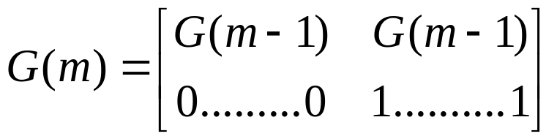
Funciones. Recursividad
Ejemplo: Para m≥1 se define el m-ésimo código de Reed-Muller de primer orden como el código lineal binario con matriz generadora G(m), definida como sigue:
G(0)=1
Para m≥1:
CreaMatrizGene<-function (m)
{
auxi <- array(NA,c(m+1,2^m))
if (m==0) auxi=1 else
if (m>=0)
{
B<-c(rep(0,2^(m-1)),rep(1,2^(m-1)))
A<-cbind(CreaMatrizGene (m-1), CreaMatrizGene (m-1))
auxi<-rbind(A,B)
}
row.names(auxi)<- NULL
auxi
}
m<-3
G<- CreaMatrizGene(m)
s<- sample(c(0,1),m+1,rep=T)
s
s%*%G %%2
> G
[,1] [,2] [,3] [,4] [,5] [,6] [,7] [,8]
[1,] 1 1 1 1 1 1 1 1
[2,] 0 1 0 1 0 1 0 1
[3,] 0 0 1 1 0 0 1 1
[4,] 0 0 0 0 1 1 1 1
> s
[1] 1 0 1 1
> s%*%G %%2
[,1] [,2] [,3] [,4] [,5] [,6] [,7] [,8]
[1,] 1 1 0 0 0 0 1 1
Notes:
Introducción al sistema R

Slide 69
if, ifelse
Funciones. Switch.
f10<-function(x)
{
if(x>10) print("Mayor de 10")
else print("No supera 10")
}
f10(1); f10(12); f10(10)
par.impar<-function(x)
{
ifelse(x%%2==1, "Impar", "Par")
}
par.impar(32)
par.impar(89)
localiz<- function(x,tipo)
{switch(tipo,
media=mean(x),
mediana=median(x),
"No aplicable")
}
localiz(rnorm(10), "media")
localiz(rnorm(10), "mediana")
localiz(rnorm(10), "recortada")
Notes:
Introducción al sistema R

